Slide 1

Дипломная работа

Slide 2
Содержание
1. Введение
2. Цели и задачи
3. Данные
4. Результат

Slide 3
Задача Цели
Работа посвящена погружению в Computer Vision и исследованию в области
различных техник сжатия модели. Исследованы влияния сжатия на дальнейшую
точность моделей на примере модели нейронной сети предназначенной для
решения задачи многоклассовой классификации изображений.
Применяемые техники
Сжатие модели - model pruning, удаление избыточных частей сети
Knowledge distillation
Снижение размера переменных

Slide 4
Задачи и цели
В связи с развитием мобильных устройств, умных вещей , естественное развитие приводит к тому, что начинают применяться модели машинного обучения. Обслуживание моделей ML в ограниченных ресурсах мобильных систем, систем реального времени может быть проблемой в связи с ограниченными ресурсами. Сообщество ML разрабатывает решения для сжатия моделей, генерируемых большими кластерами серверов. Сжатие модели в целом позволяет экономить на времени вывода, энергоэффективности и хранении модели. Все это может позволить умным вещам дольше работать, а также не разряжать батареи пользователей мобильного приложения и тп.
Различные техники сжатия изучают возможности для уменьшения размера модели без потери ее предсказательной силы.

Slide 5
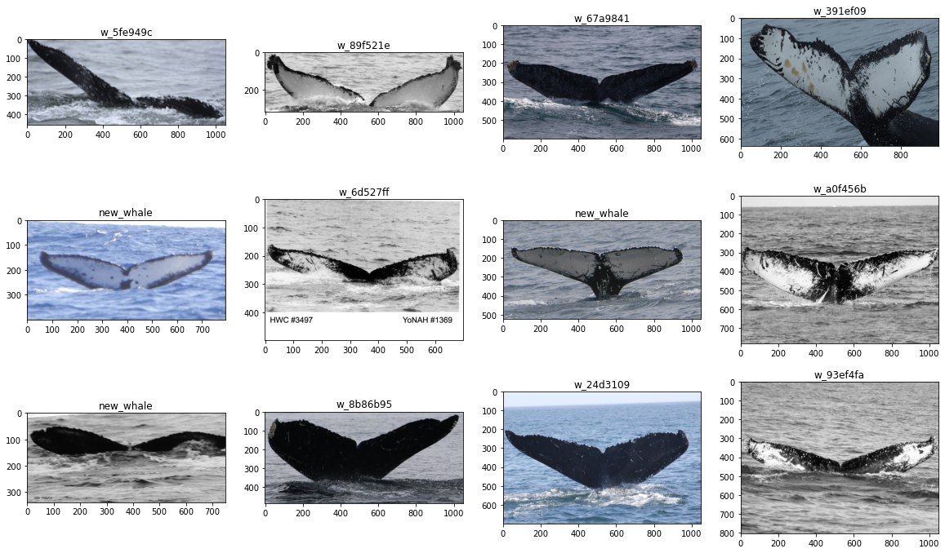
Данные
Из соревнования на платформе Kaggle
https://www.kaggle.com/c/humpback-whale-identification распознавание китов по их изображениям
Использовалось около 25000 изображений для обучения
Различных классов 5005
При обучении размер изображений
переводится в 112*112

Slide 6
Задачи
Задачи
EDA
Построение базовой модели
Обучение с аугментацией данных
Сжатие модели, обучение
Применение Knowledge distillation
Снижение размера переменных

Slide 7
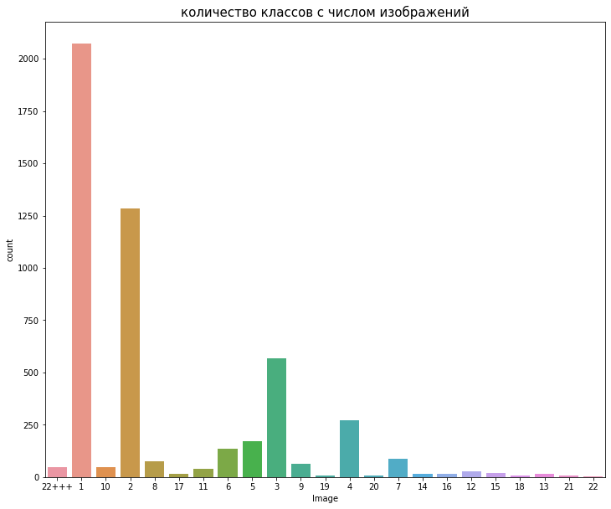
EDA
В целом можно сделать следующие выводы:
общее число классов - 5005
2000+ китов имеют только одно изображение
самое большое количество изображений одного кита - 73
для 90% китов не более 6-и
изображений каждого
больше всего изображений
неизвестных китов : 9664

Slide 8
Модель
Модель сверточная нейронная сеть
Conv2D(16)
Conv2D(16)
BatchNormalization
(Conv2D(64)
Conv2D(64)
BatchNormalization
MaxPool2D + Dropout
Conv2D(128)
Conv2D(128)
MaxPool2D + Dropout
Flatten())
Dense(256)
BatchNormalization + Dropout
Dense(N, activation='softmax')

Slide 9
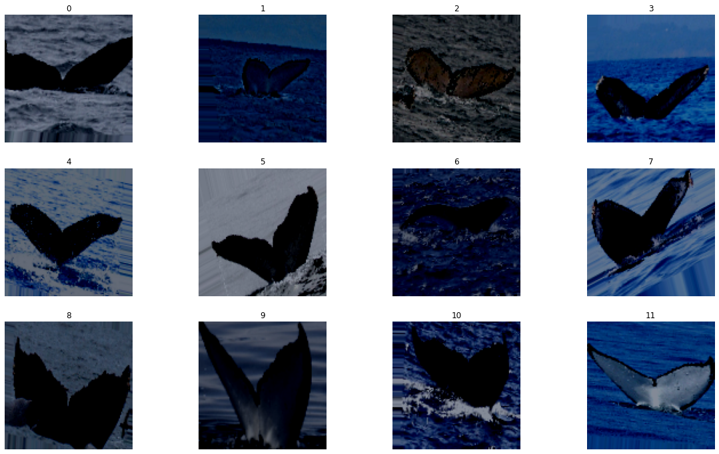
Аугментация
Примеры изображений

Slide 10
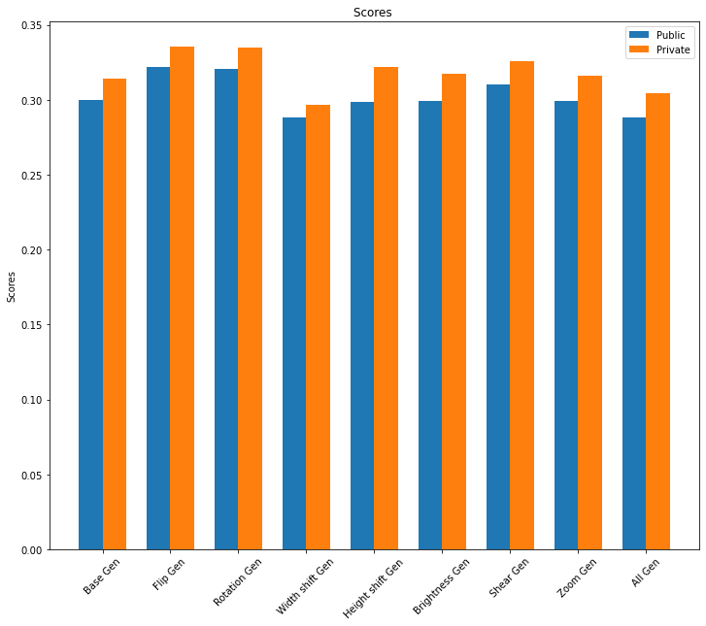
Аугментация Mean Average Precision @ 5 (MAP@5)

Slide 11
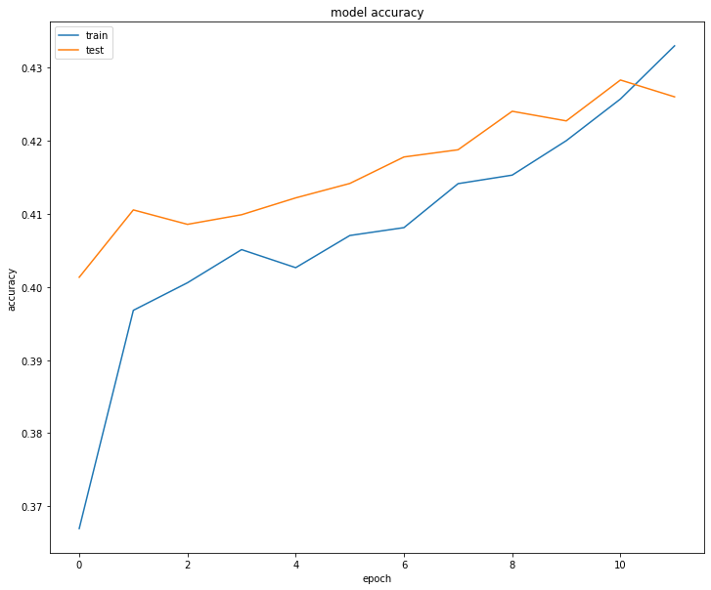
Точность на базовой модели

Slide 12
Model pruning
Подход - обрезание избыточных частей сети для ускорения
В экспериментах
Сжатие некоторых слоев до 79 %
Потеря точности около 4%
При сохранении модели в сжатом виде можно уменьшить размер в 3 раза

Slide 13
Knowledge distillation
процедура сжатия модели, при которой меньшая модель (ученик) обучается соответствовать большой предварительно подготовленной модели (учитель). Знание передается от модели учителя к ученику путем минимизации функции потерь, согласованной с показателями модели учтителя
Удалось обучить несколько меньшую модель (ученик) без потери точности
Размер сохранённой модели ученика 57% от модели учителя
Отдельно модель ученик обучается плохо

Slide 14
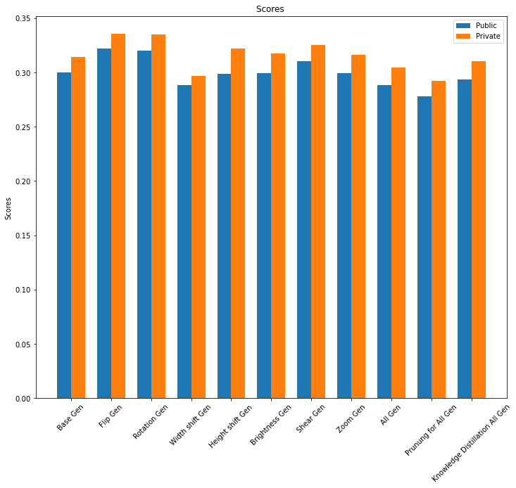
Knowledge distillation

Slide 15
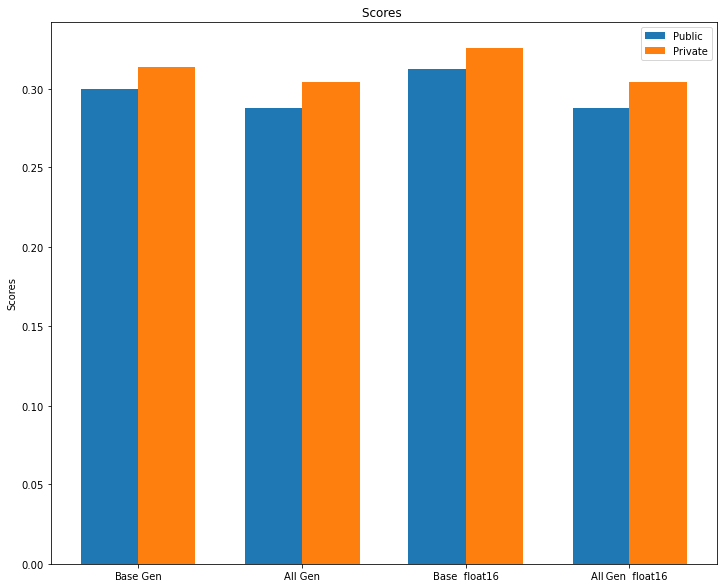
Смешанная точность
Смешанная точность - это использование в модели во время обучения как 16-битных, так и 32-битных типов с плавающей запятой. Цель - ускорение работы и использованее меньшего кол-ва памяти.
Удалось обучить модель
без потери точности

Slide 16
Спасибо за внимание

